Slide 1
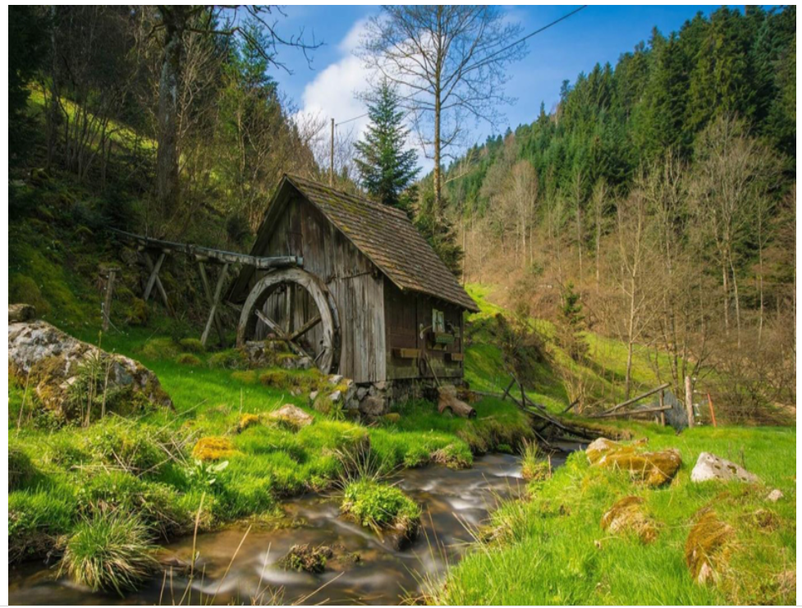
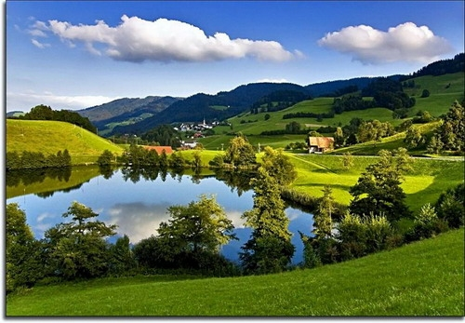
PHƯƠNG THỨC CON NGƯỜI KHAI THÁC,
SỬ DỤNG VÀ BẢO VỆ THIÊN NHIÊN Ở CHÂU ÂU
Bài 3

Slide 2
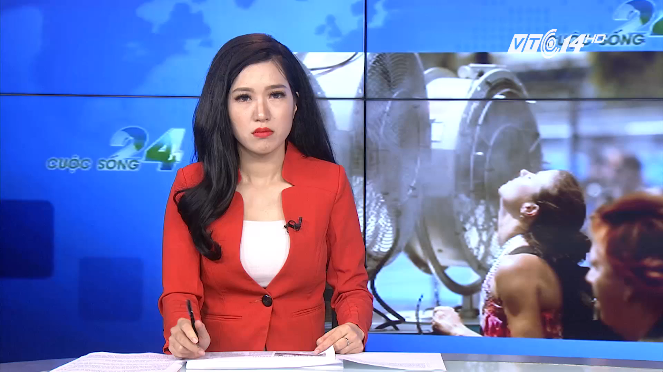
Notes:
Xem video em có suy nghĩ gì

Slide 3

Notes:
Em có suy nghi gì khi xem bức tranh này

Slide 4


1
Bảo vệ môi trường nước
2
Bảo vệ môi trường không khí
3
Bảo vệ đa dạng sinh học

Slide 5




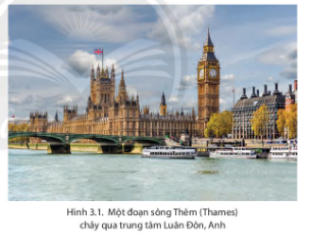

1
Bảo vệ môi trường nước
AI NHANH HƠN
Dựa vào hình 3.1 và thông tin mục 1, em hãy trình bày thực trạng khai thác và bảo vệ môi trường nước ở châu Âu.
2 phút
Cá nhân ghi ý kiến ra giấy NOTE
1 phút
Chia sẻ với bạn về ý kiến cá nhân
Hình 3.1. Một đoạn sông Thêm (Thames) chảy qua trung tâm Luân Đôn, Anh

Slide 6



☞
Thực trạng
Nông lâm, ngưnghiệp sử dụng 60%
Nguồn cung cấp nước
Notes:
Tác giả biên soạn: :Lê Thị Chinh: Zalo: 0982276629. Fb:https://www.facebook.com/ti.gon.566. Nhóm chia sẻ tài liệu:https://www.facebook.com/groups/1448467355535530. Mong nhận được sự phản hồi,góp ý từ quý thầy cô để bộ giáo án được hoàn thiện. Trân trọng!

Slide 7
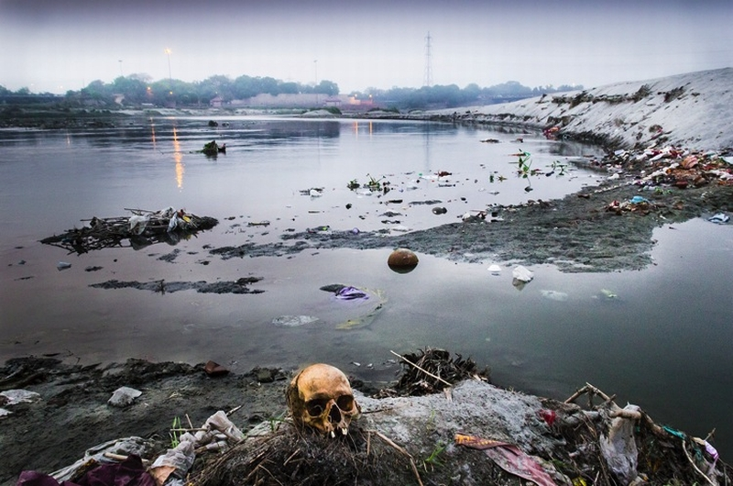
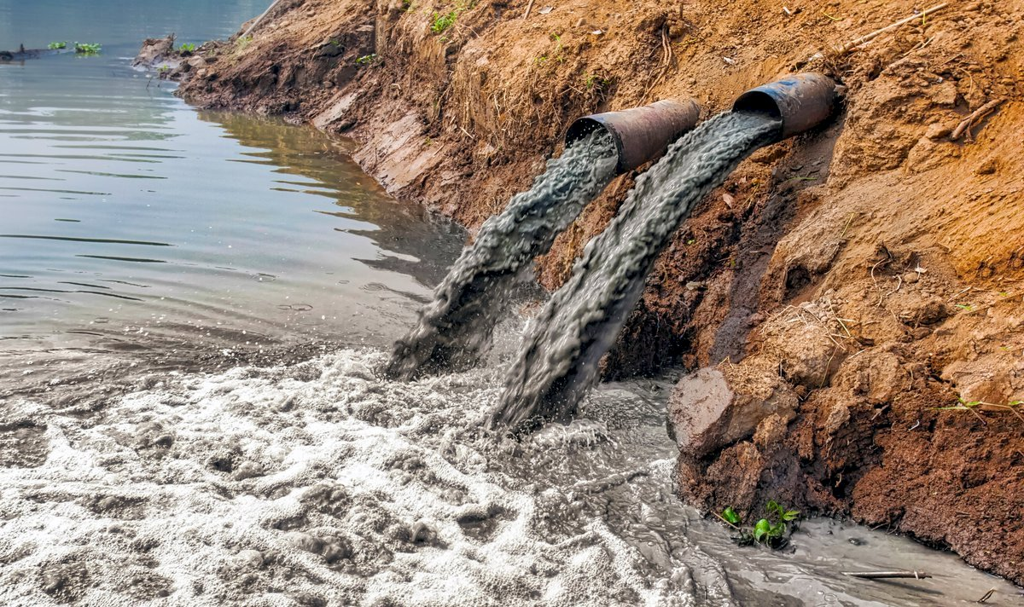
☞
Thực trạng
Môi trường nước bị ô nhiễm.
Chất thải từ các hoạt động sản xuất NN, CN và sinh hoạt.
Còn khoảng 44% nguồn nước sông, hồ và
75% nguồn nước ngầm đạt chất lượng tốt.

Slide 8
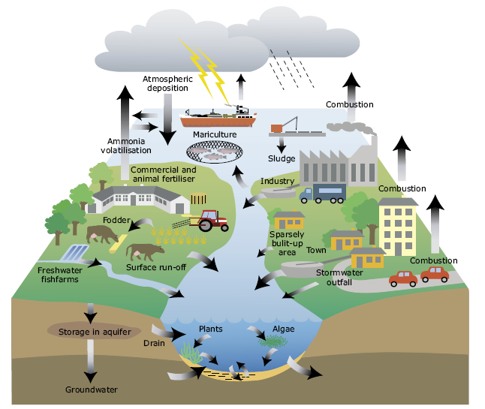
☞
Giải pháp
Ban hành các quy định về nước,nước thải đô thị,nước uống để kiểm soát chất lượng.
Cải tiến kĩ thuật, đổi mới công nghệ xử lí nước thải, giảm sử dụng hóa chất trong nông nghiệp.

Slide 9
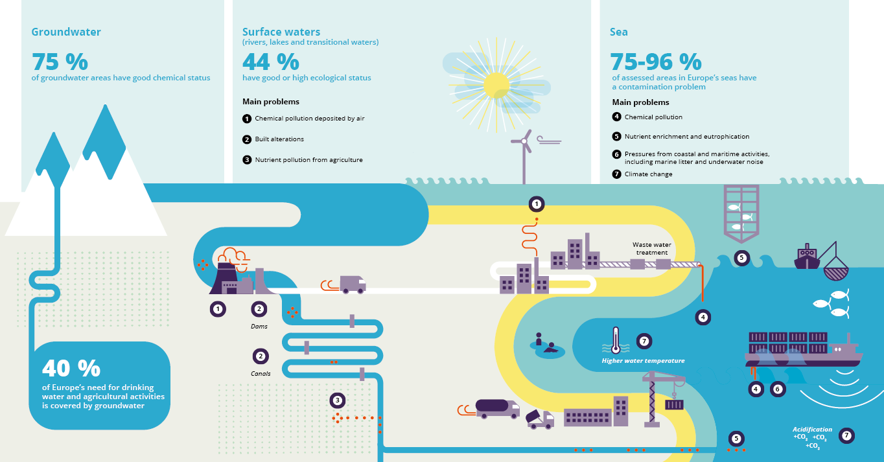
b. Bảo vệ môi trường nước
Kiểm soát, xử lí các nguồn gây ô nhiễm từ hoạt động kinh tế biển.

Slide 10
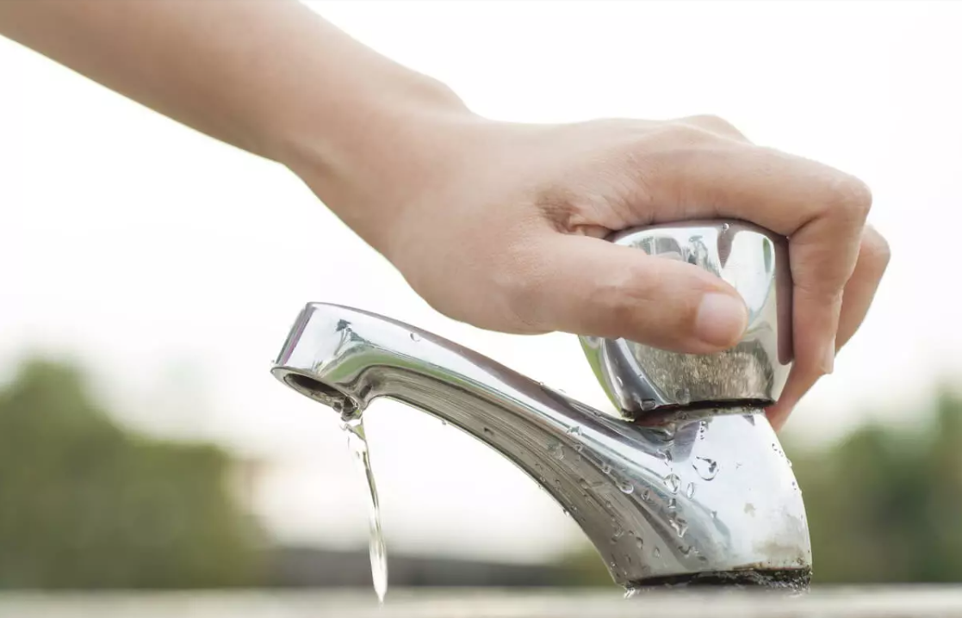
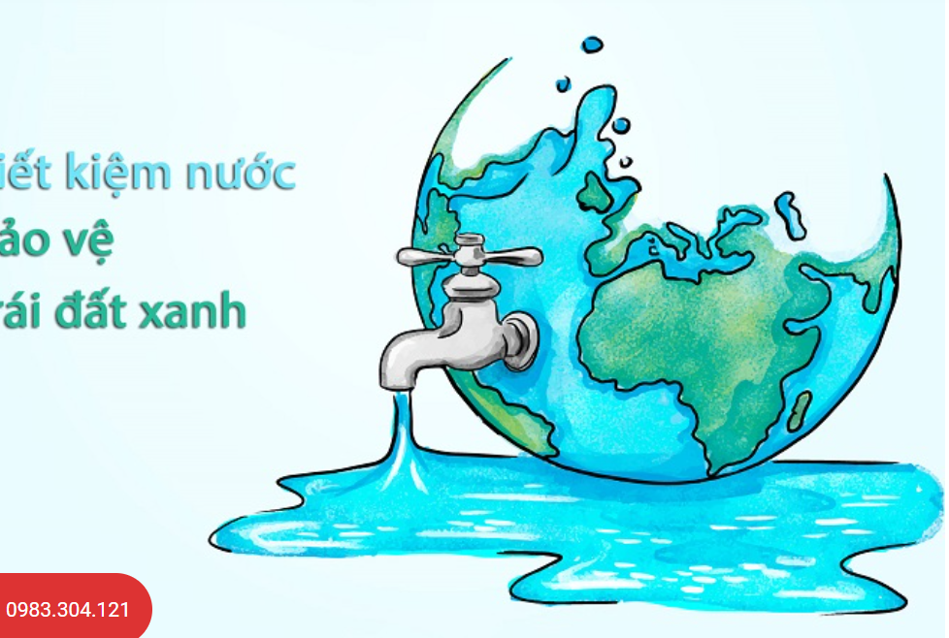
b. Bảo vệ môi trường nước
Nâng cao ý thức của người dân trong bảo vệ môi trường nước,…

Slide 11

1
Bảo vệ môi trường nước
* Thực trạng:
-Tình trạng khai thác nguồn nước quá mức, các hóa chất từ sản xuất nông nghiệp, nước thải từ sản xuất công nghiệp, sinh hoạt,…=> Còn khoảng 44% nguồn nước sông, hồ và 75% nguồn nước ngầm đạt chất lượng tốt.
* Giải pháp:
(sgk)

Slide 12


2
Bảo vệ môi trường không khí
NHÓM TÀI NĂNG
Thời gian ( 4 phút)
HĐ: nhóm 4
Quan sát hình 3.3 và dựa vào thông tin trong bài, em hãy:
- Nhận xét sự thay đổi tỉ lệ một số chất gây ô nhiễm không khí ở châu Âu năm 2019 so với năm 2005. Giải thích vì sao có sự thay đổi đó?
- Nêu các biện pháp bảo vệ môi trường không khí ở châu Âu.
2 phút
Cá nhân ghi ý kiến ra giấy NOTE
2 phút
Chia sẻ với bạn về ý kiến cá nhân

Slide 13
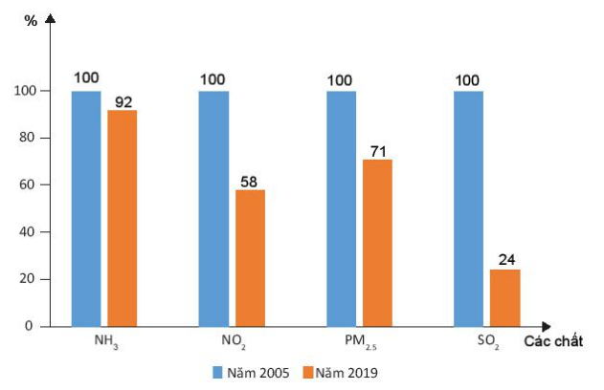
Hình 3. So sánh tỉ lệ một số chất gây ô nhiễm không khí ở châu Âu,
năm 2019 so với năm 2005 (lấy năm 2005= 100%)

Slide 14
Tỉ lệ một số chất gây ô nhiễm không khí ở châu Âu năm 2019 giảm rất nhiều so với năm 2005:
+ NH3 : giảm 8%
+ NO2 : giảm 42%
+ PM2.5: giảm 29%
+ SO2 : giảm 76%
=> Do châu Âu đã triển khai các biện pháp nhằm làm giảm lượng phát thải chất gây ô nhiễm không khí.
Hình 3. So sánh tỉ lệ một số chất gây ô nhiễm không khí ở châu Âu,năm 2019 so với năm 2005 (lấy năm 2005= 100%)

Slide 15
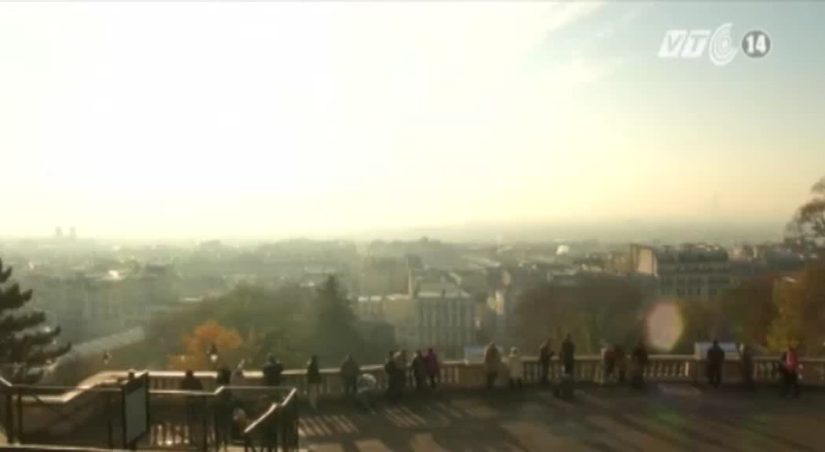
Notes:
https://www.dw.com/en/air-pollution-is-top-health-hazard-in-europe/a-36489555

Slide 16
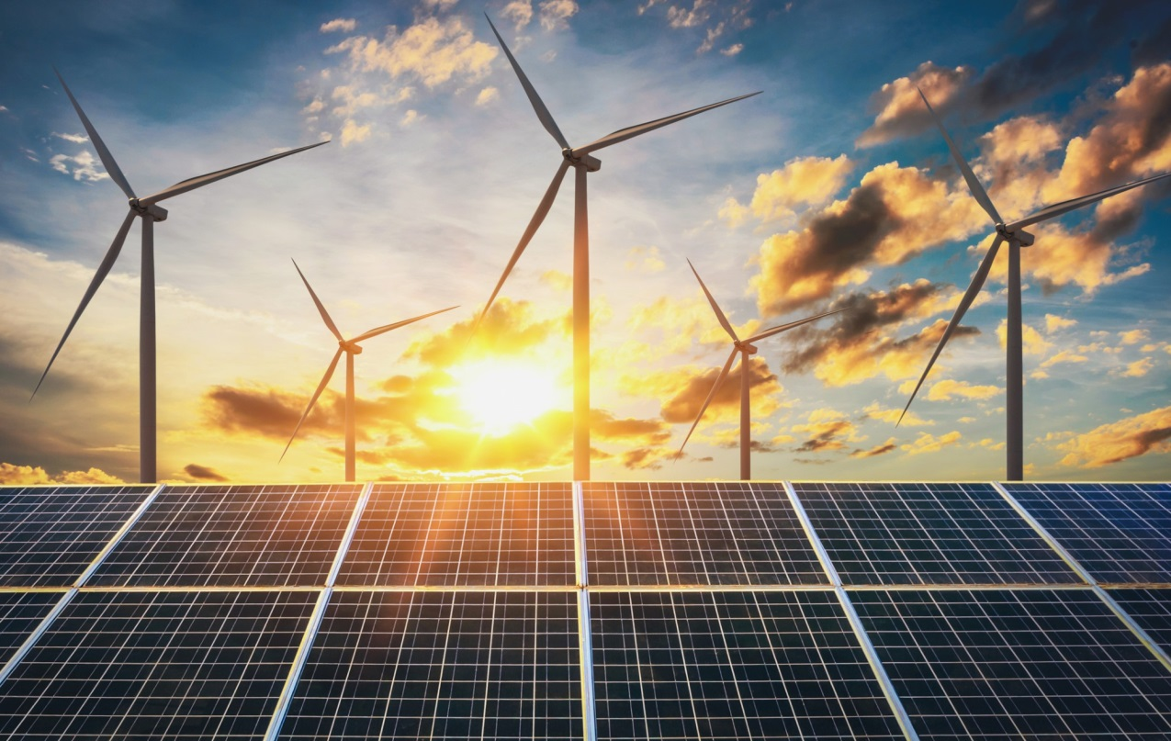
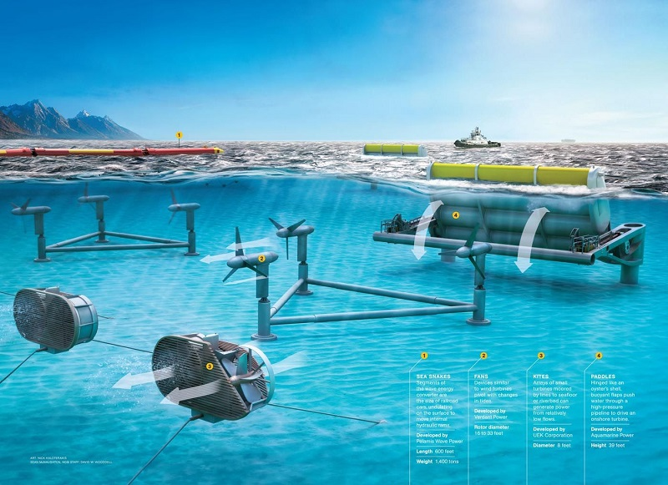
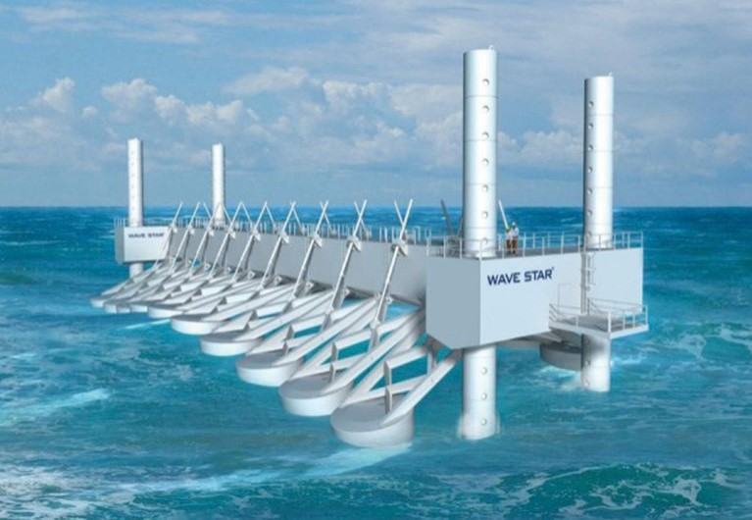
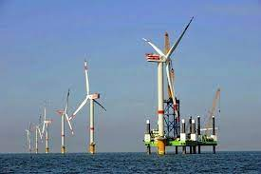
2
Bảo vệ môi trường không khí
☞
Giải pháp
Giảm sử dụng than đá, dầu mỏ, khí tự nhiên,… trong sản xuất điện.
Sử dụng năng lượng Mặt trời, gió, thủy triều,…
Notes:
http://vem.tapchimoitruong.vn/pages/article.aspx?item=Th%E1%BB%A5y-%C4%90i%E1%BB%83n:-H%C6%B0%E1%BB%9Bng-%C4%91%E1%BA%BFn-ph%C3%A1t-tri%E1%BB%83n-xanh-48059

Slide 17
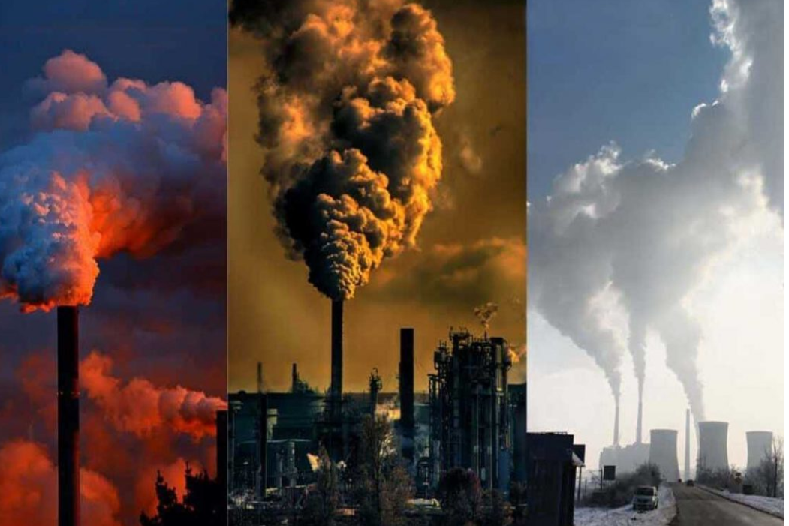
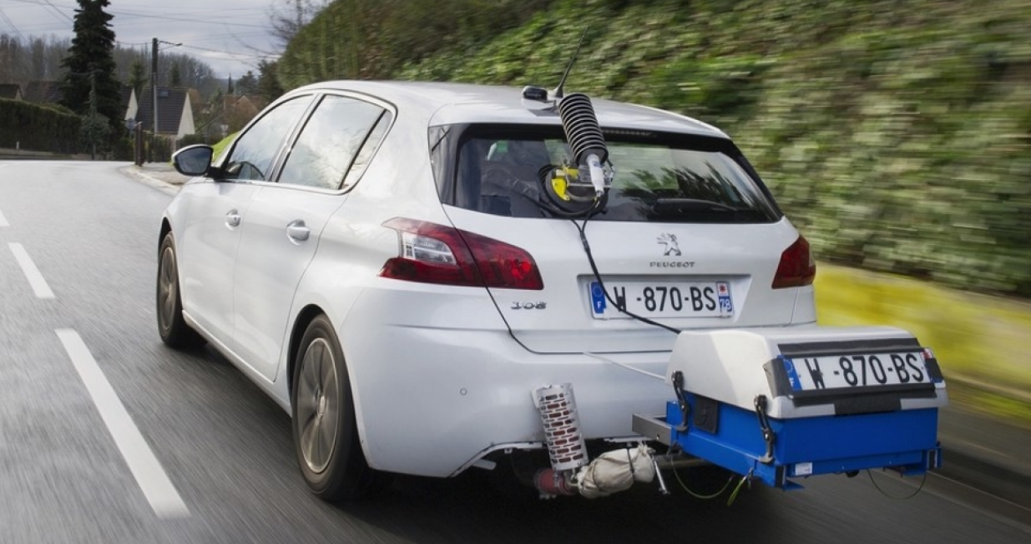
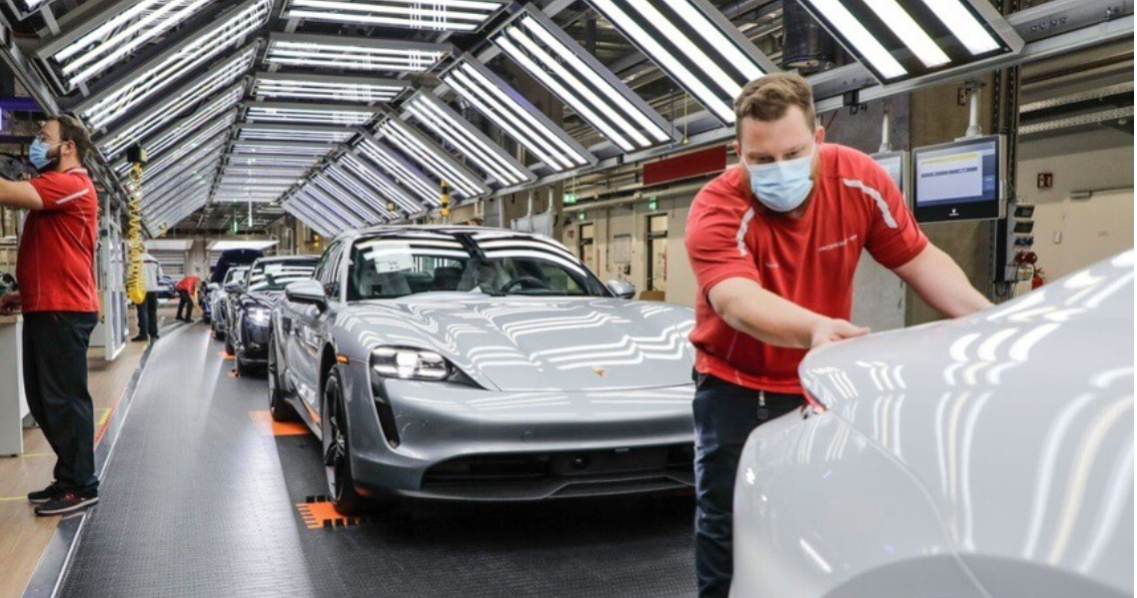
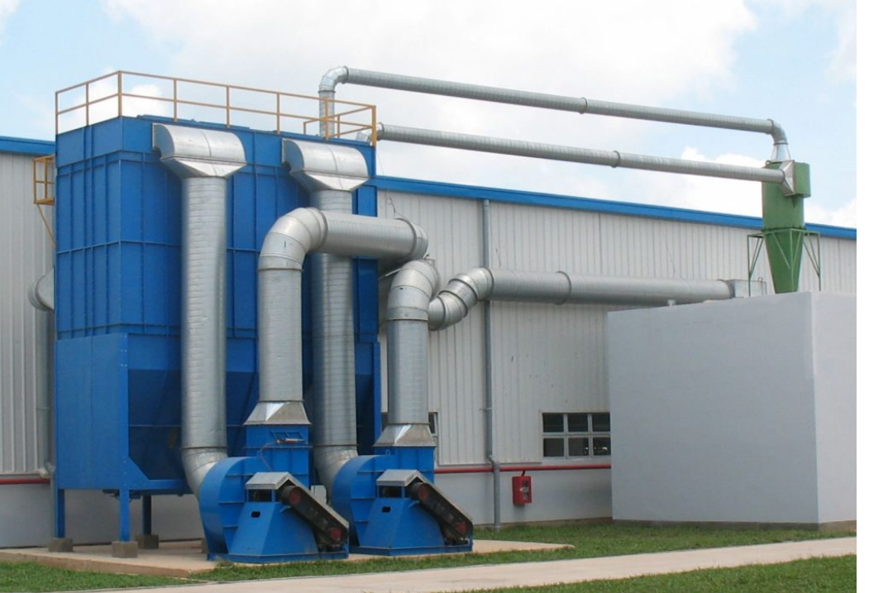
2
Bảo vệ môi trường không khí
☞
Giải pháp
Làm sạch khí thải nhà máy điện và các nhà máy công nghiệp.
Xây dựng các khu phát thải thấp ở các thành phố, sử dụng tiêu chuẩn xe ô tô của châu Âu để hạn chế nguồn khí phát thải.
Notes:
https://vov.vn/o-to-xe-may/o-to/tieu-chuan-khi-thai-euro-7-co-the-la-dau-cham-het-cho-o-to-dong-co-dot-trong-862376.vov

Slide 18
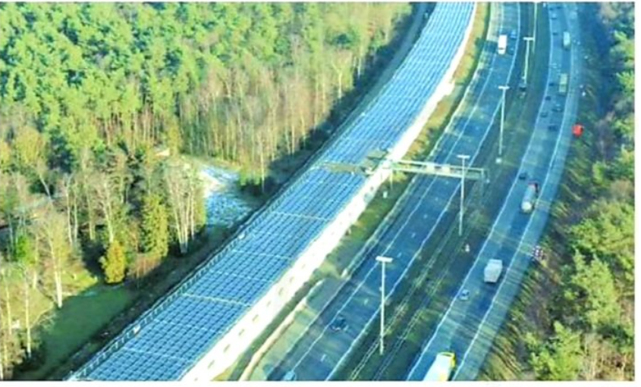
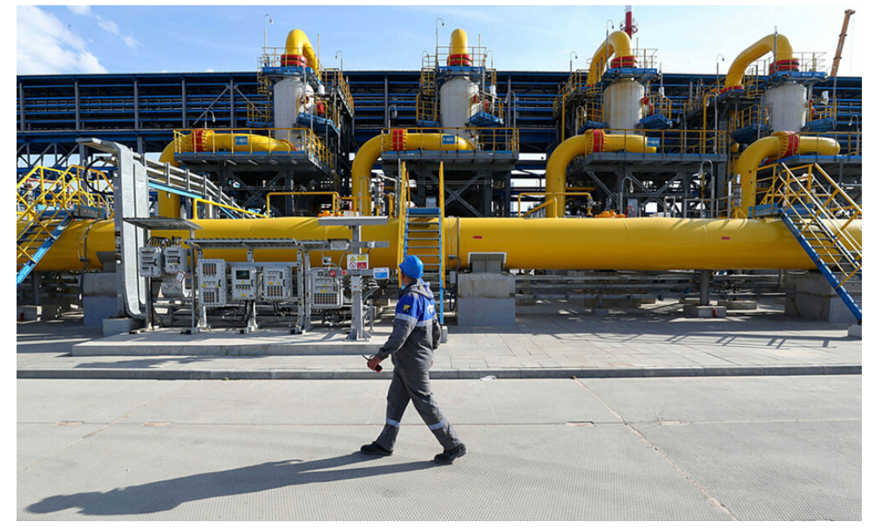
2
Bảo vệ môi trường không khí
☞
Giải pháp
Đầu tư phát triển công nghệ xanh, sử dụng năng lượng tái tạo dần thay thế năng lượng hóa thạch.
Một đoạn đường hầm năng lượng mặt trời nối liền Pa-ri (Pháp) với Am-x téc
Liên minh châu Âu muốn phát triển năng lượng tái tạo để chấm dứt sự phụ thuộc vào nguồn năng lượng của Nga.

Slide 19
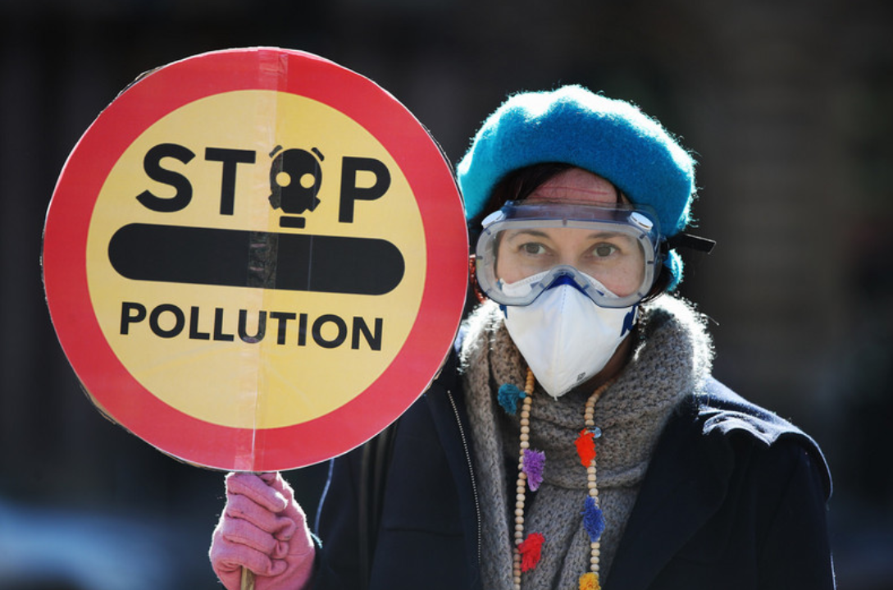
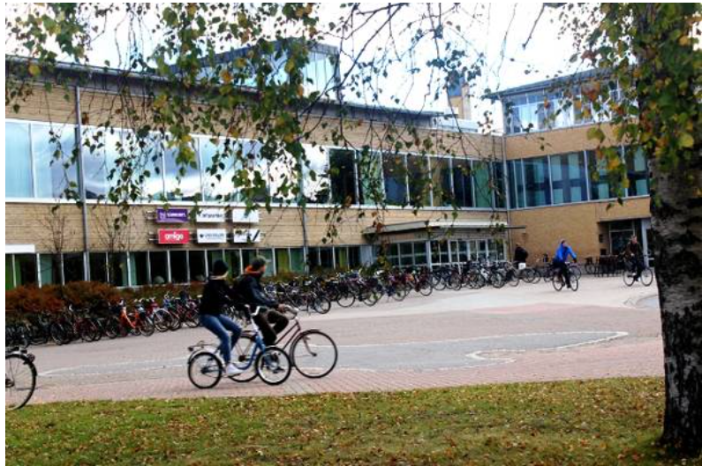
2
Bảo vệ môi trường không khí
☞
Giải pháp
Kiểm soát lượng khí thải trong khí quyển, Có các biện pháp giảm lượng khí thải trong thành phố.

Slide 20
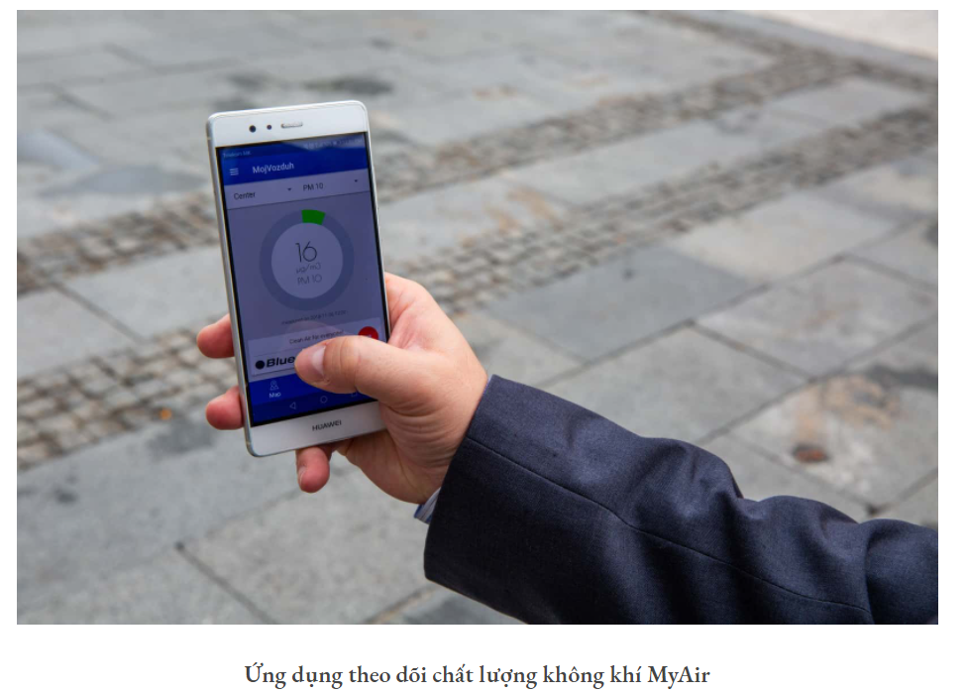
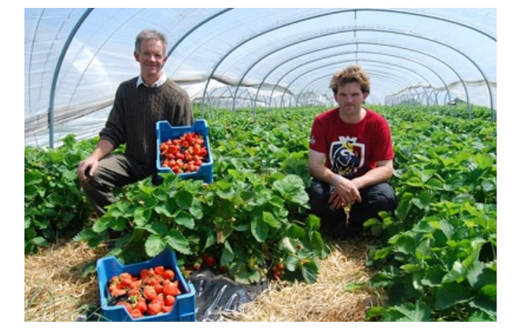
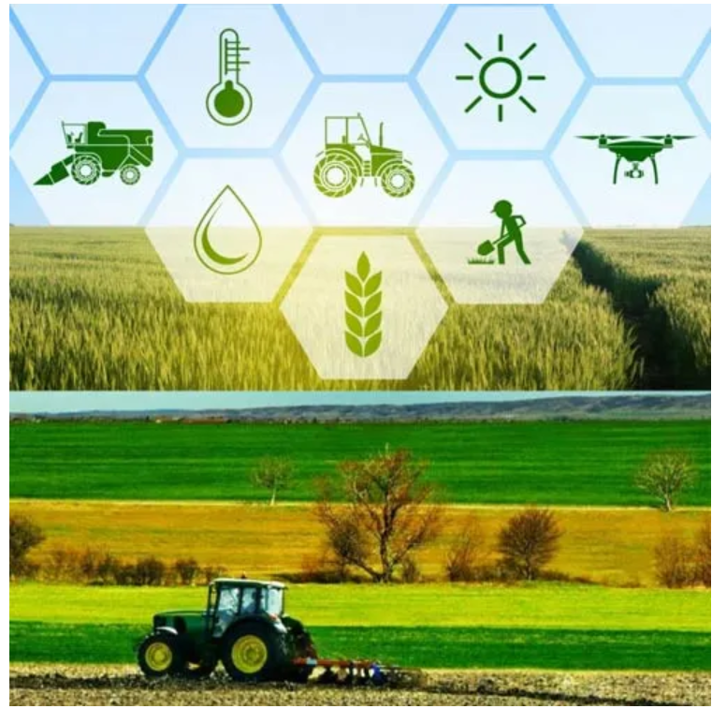
☞
Giải pháp
Phát triển nông nghiệp sinh thái giúp giảm thiểu ô nhiếm chất thải của sản xuất nông nghiệp.
Đẩy mạnh ứng dụng công nghệ để kiểm soát lượng không khí.
Ứng dụng theo dõi lượng không khí MyAir
Notes:
https://sfarm.vn/the-nao-la-phat-trien-nong-nghiep-ben-vung/
https://ictvietnam.vn/thanh-pho-chau-au-ung-dung-cong-nghe-de-giam-thieu-o-nhiem-khong-khi-9392.htm

Slide 21
2
Bảo vệ môi trường không khí
* Thực trạng:
- Chất lượng môi trường không khí được cải thiện rõ rệt,mức độ ô nhiễm đã giảm.
* Giải pháp:
(sgk)

Slide 22
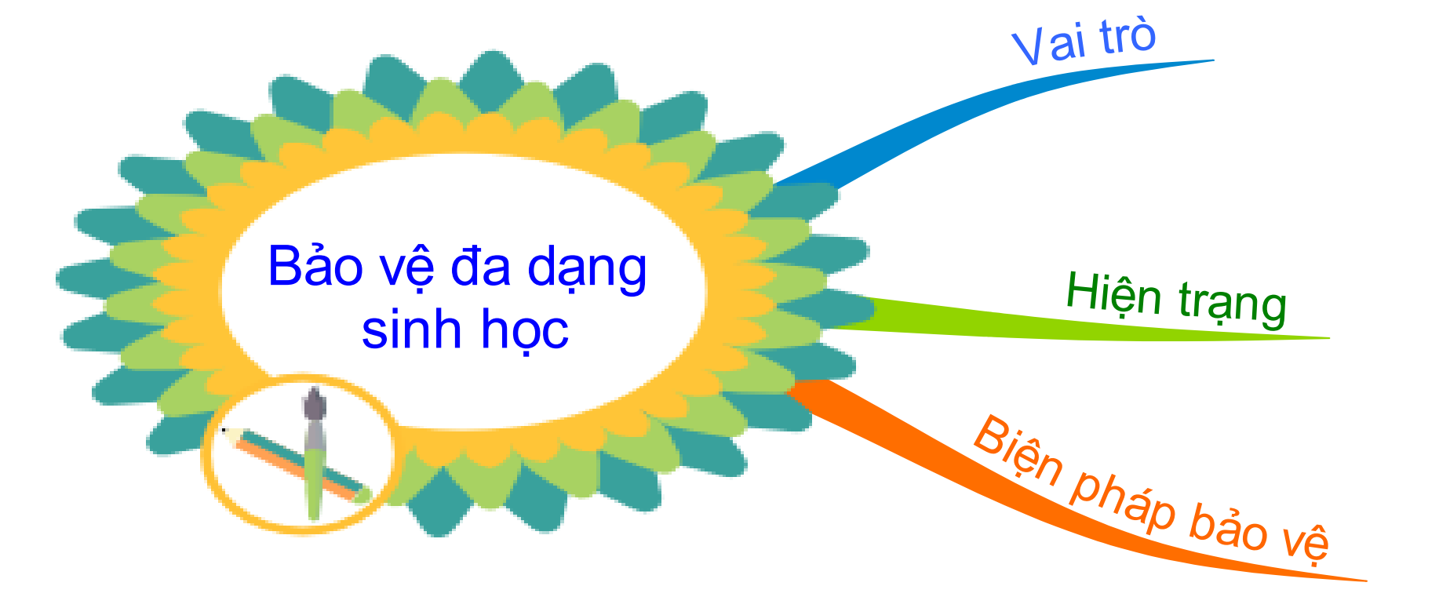
3
Bảo vệ đa dạng sinh học
TÔI TÀI NĂNG
Dựa vào thông tin mục 3 và bảng số liệu sau, hãy trình bày vấn đề bảo vệ đa dạng sinh học ở châu Âu.
Tỉ lệ che phủ rừng bình quân của châu Âu và
một số quốc gia Châu Âu, năm 2020
 | Tỉ lệ che phủ rừng (%)
Châu Âu | 35
Phần Lan | 66
Thụy Điển | 63
Đức | 32
I-ta-li-a | 32
Pháp | 31
Notes:
- Vai trò của rừng ở châu Âu: Vai trò quan trọng đối với môi trường, sự phát triển kinh tế, có ý nghĩa văn hóa, lịch sử.
- Hiện trạng rừng:
+ Toàn châu lục có khoảng 39,7% tổng diện tích đất có rừng bao phủ.
+ Biến đổi khí hậu và nhu cầu gỗ tăng cao ở nhiều quốc gia => suy giảm diện tích rừng tự nhiên.
- Biện pháp bảo vệ và phát triển rừng bền vững:
+ Tất cả các quốc gia ở châu Âu đều thực hiện luật bảo vệ rừng.
+ Năm 2015, Liên minh Châu Âu (EU) đã đưa ra “Chiến lược rừng” nhằm phục hồi các hệ sinh thái rừng. EU đã chi 82 tỉ Ơ-rô để trồng mới và phục hồi các hệ sinh thái rừng, áp dụng công nghệ tiên tiến để kiểm soát và ngăn ngừa cháy rừng.
+ Áp dụng nhiều biện pháp trong khai thác gỗ như: quy định những vùng được phép khai thác, dán nhãn sinh thái lên các cây gỗ được khai thác nhằm đáp ứng nguyên tắc “đúng cây, đúng nơi, đúng mục đích”.

Slide 23
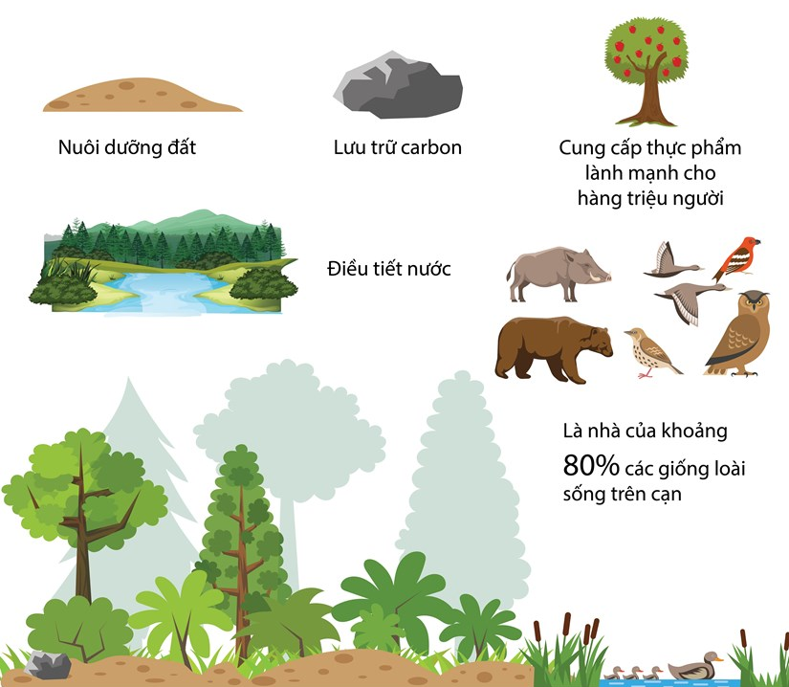
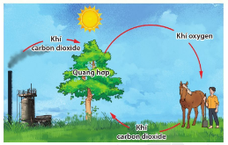
3
Bảo vệ đa dạng sinh học
Vai trò
Rừng góp phần điều hòa khí hậu, giữ đất, giữ nước, bảo vệ đa dạng sinh học, cung cấp gỗ,…
Sinh vật biển thúc đẩy sự phát triển mạnh của ngành thủy sản.

Slide 24
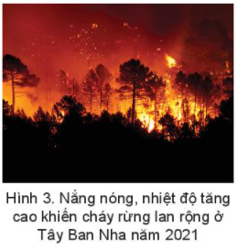
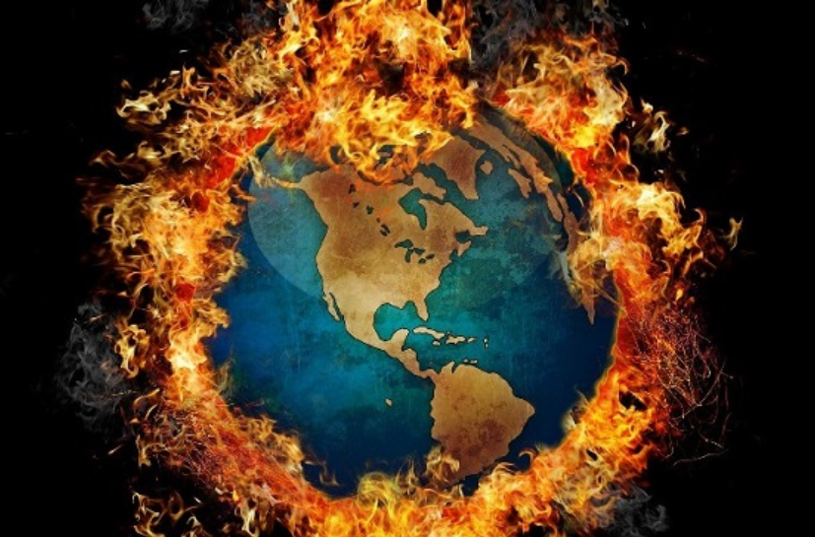
3
Bảo vệ đa dạng sinh học
Hiện trạng
Hoạt động khai thác quá mức tài nguyên, ô nhiễm không khí, nước, biến đổi khí hậu,… => suy giảm đa dạng sinh học.
Nắng nóng,nhiệt độ tăng cao khiến cháy rừng lan rộng ở Tây Ban Nha năm 2021

Slide 25
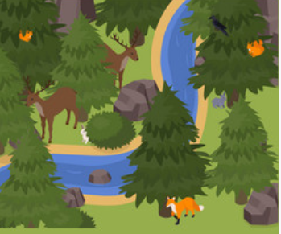

3
Bảo vệ đa dạng sinh học
Biện pháp
Thành lập các khu bảo tồn thiên nhiên.
Trồng rừng, quản lí rừng chặt chẽ.

Slide 26
3
Bảo vệ đa dạng sinh học
Biện pháp
Áp dụng các quy định rất nghiêm ngặt trong đánh bắt thủy sản.
Áp dụng các quy định bảo tồn thành phần loài và môi trường sống của chúng,…
Áp dụng các quy định bảo tồn thành phần loài và môi trường sống của chúng,…

Slide 27
3
Bảo vệ đa dạng sinh học
Biện pháp bảo vệ đa dạng sinh học
(sgk)

Slide 28
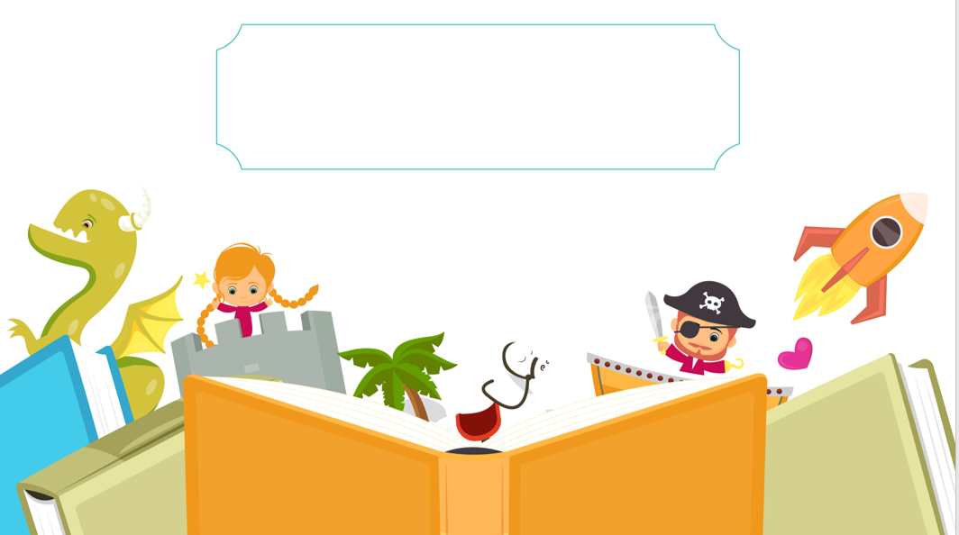
LUYỆN TẬP
VÀ VẬN DỤNG

Slide 29
LUYỆN TẬP
Em hãy liệt kê các biện pháp bảo vệ môi trường nước, môi trường không khí và đa dạng sinh học ở châu Âu vào bảng theo mẫu sau:
Loại Môi trường | Biện pháp bảo vệ
Môi trường không khí
Môi trường nước
Đa dạng sinh học

Slide 30

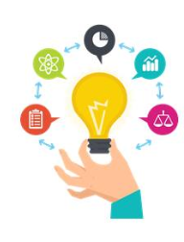



VẬN DỤNG
Tìm hiểu về việc khai thác, sử dụng tài nguyên thiên nhiên và bảo vệ môi trường ở một quốc gia châu Âu.
Viết đoạn văn ngắn
Tìm hiểu thông tin trên Internet.
Làm Video
Infographic
Thời gian nộp bài: 1 tuần
Cá nhân hoặc nhóm

Slide 31

1
Xem lại bài đã học
Dặn dò
2
Hoàn thành bài tập SBT
3
Chuẩn bị bài 30: Kinh tế Châu Phi.
Notes:
Hoàn thành bài nào GV linh động viết vào nhé

Slide 32
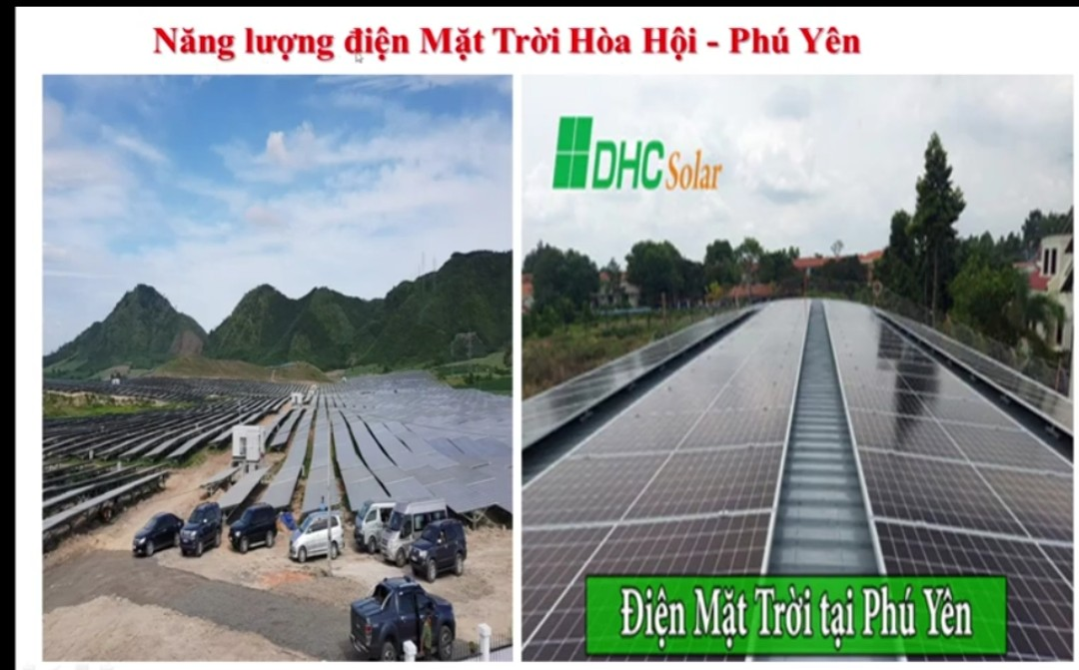

Slide 33


